Slide 1
Mgr. Katarína Mihalčinová
Živočíchy s vnútornou kostrou
RYBY

Slide 2
Stavbou tela sa prispôsobili životu vo vode
Na pohyb využívajú plutvy a vlnenie tela
Nemajú stálu teplotu tela
Dýchajú žiabrami
Žiabrami vdychujú vo vode rozpustený kyslík
Povrch tela pokrytý šupinami
Liahnu sa z vajíčok – ikier
kapor obyčajný, šťuka obyčajná

Slide 3
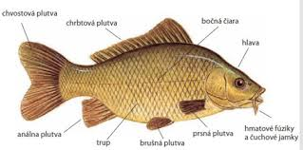
Kapor obyčajný
V rybníkoch, vo vodných priehradách, v pomaly tečúcich vodách
Hlava zrastená s trupom, bezzubé ústa s hmatovými fúzami (s ich pomocou vyhľadáva potravu)
Živý sa vodnými rastlinami a drobnými živočíchmi na dne
Zimu prečká schovaný do bahna, bez pohybu

Slide 4
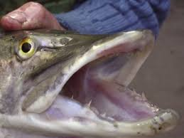
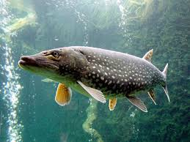
Šťuka obyčajná
V pomaly tečúcich
aj stojatých vodách
Dlhé, štíhle telo
Veľa ostrých, dozadu zahnutých zubov
Dravá ryba – živý sa drobnými rybami. Loví
z úkrytu.
Výborne pláva – je rýchlejšia a silnejšia ako ostatné ryby
Môžeme ju vidieť
i v zime

